Slide 1


الأحد
18 أكتوبر 2026 م
التاريخ الميلادي:
18 جماد الأول 1448 هـ
التاريخ الهجري:
مهارة نحوية (التاء المربوطة والتاء المفتوحة)
الموضوع :

Slide 2
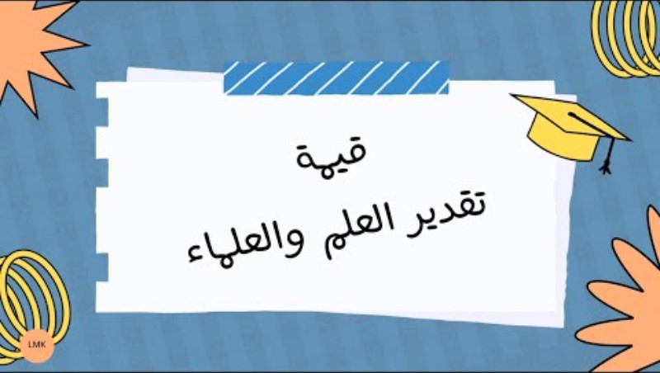
القيمة التربوية :تقدير العلم والعلماء

Slide 3
الوقفة العلاجية: أسماء الإشارة
أكمل الجمل التالية باسم الإشارة المناسب فيما يلي :
- ................ طالب يحافظ على نظافة مدرسته.
- .....................فتاة تساعد المحتاجين.
- …………………… طالبان يشاركان في المسابقة.
- .....................طبيبتان تعالجان المرضى.

Slide 4
التناول :(تعميق مهارة التاء المفتوحة والمربوطة).
- يميز بين التاء المفتوحة والتاء المربوطة.
- يستخرج كلمات تحتوي على تاء مربوطة وتاء مفتوحة من الفقرة المقدمة إليه.
- يصنف الكلمات المقدمة إليه حسب شكل التاء في آخرها.
- يملأ الفراغ بكلمة تتضمن تاء (مفتوحة أو مربوطة) في الجمل المقدمة إليه.
- يكتب مايملى عليه.

Slide 5
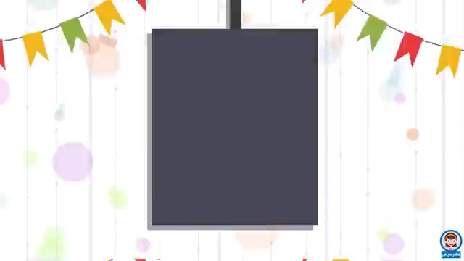
تمهيد

Slide 6
ميز بين التاء المربوطة والتاء المفتوحة
https://wordwall.net/ar/resource/3142268?wwmethod=link

Slide 7
ضع خطًا واحدًا تحت الكلمات التي تنتهي بتاء مربوطة
وخطين تحت الكلمات التي تنتهي بتاء مفتوحة:
استيقظتُ مُبكّرةً
صَحَوْتُ مِنَ النَّوْمِ مُبَكِّرَةً، فَتَوَضَّأْتُ
وصلّيت، ثمَّ لبستُ ثيابي وَأَيْقَظْتُ أَخي الصَّغيرَ
مِنْ نَوْمِهِ وَأَعْدَدْتُ لَهُ طَعامَ الْإِفْطارَ،
ثُمَّ قَبَّلْتُ أَبي وَأُمّي وَذَهَبْتُ إِلى الْمَدْرَسَةِ .

Slide 8
صنف الكلمات التالية حسب نوع التاء.
أشرقت – سمعت – بقرة – صامت –
درة – حرة
التاء المفتوحة | التاء المربوطة
أشرقت
بقرة
سمعت
درة
صامت
حرة

Slide 9

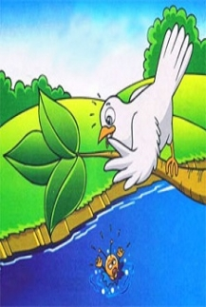
أكمل كلمات القصة التالية بالتاء المناسبة(ت- ة- ــة)
أ
ألقـت
النملــة
أشفقت
.... الحمامة على...........، و ...... إليها بورقة شجر.
ب
رأت ............ نمْلـة تكادُ تغرقُ في ماءِ النّهْرِ.
حمامــة

Slide 10
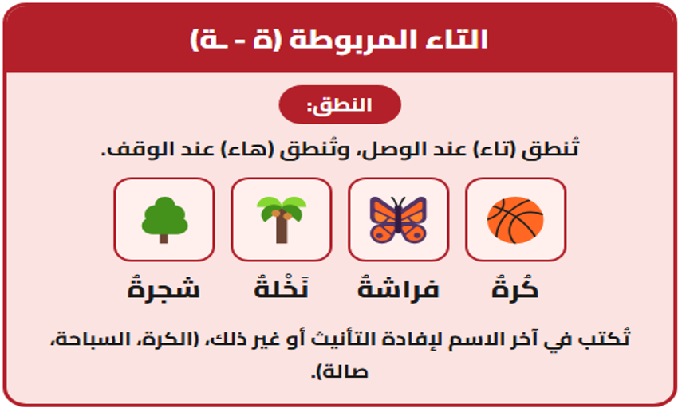

Slide 11
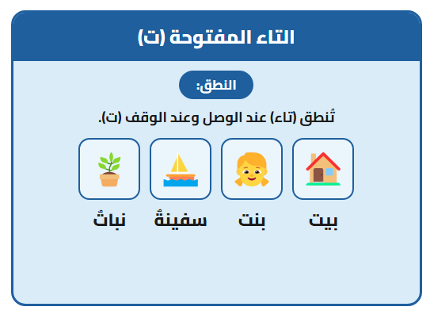

Slide 12

11 . المبارا..... |  |  | 1-الطّاولـ..........
 |  |  | 2.النّجمـ........
12. الصّحيفـ.......
 |  |  | 3. الْحيوانا......
13. العنكبو.......
14 . اللّعبـ........ |  |  | 4. الْبَيـ..........
15. الممرّضا..... | 9. الأُخـ........ | 7. الوَرْد.... | 5 . الشّجر....
16- الأمّها..... | 10. المعلّمـ... | 8. الشّرطـ... | 6. النبا.......
16
1
15
2
14
3
13
4
12
5
11
6
10
7
9
8

Slide 13
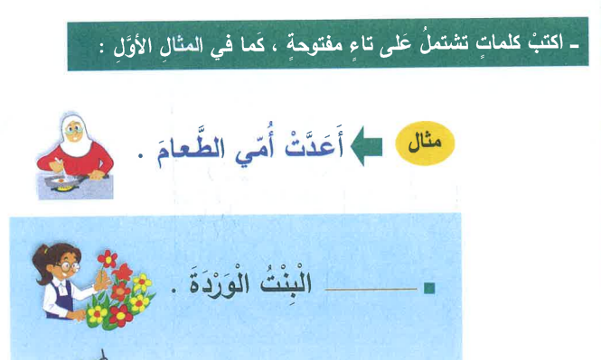
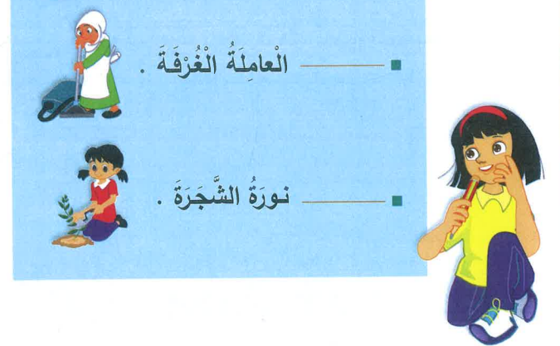
قطفت
نظَّفت
سَقَت

Slide 14
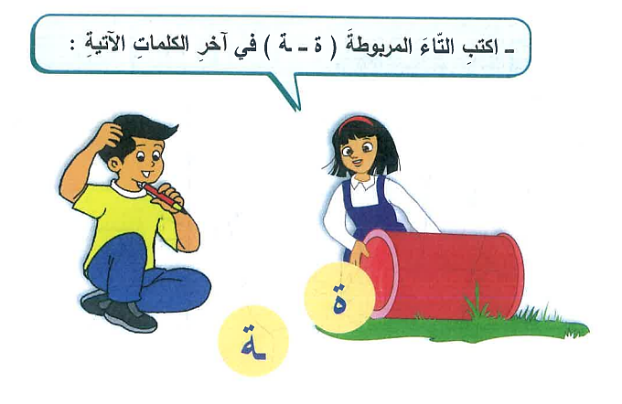
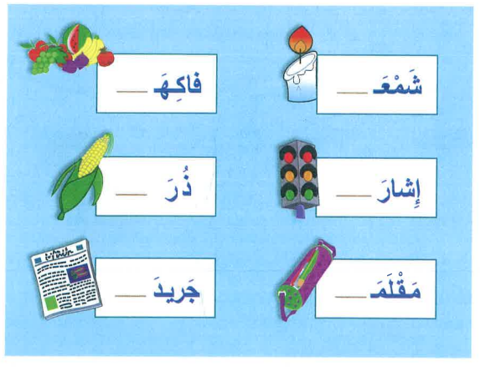
ـة
ـة
ة
ة
ـة
ة

Slide 15
املأ فراغ الجمل التالية بالمطلوب:
1- هذه .................حمراء. (كلمة تنتهي بتاء مربوطة)
2-....................وجبة الغداء. (كلمة تنتهي بتاء مفتوحة)
3-هذه بنت................ (كلمة تنتهي بتاء مربوطة)
زهرة
أكلت
جميلة

Slide 16
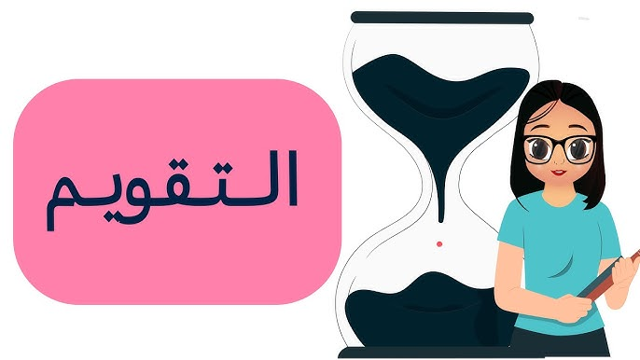

Slide 17
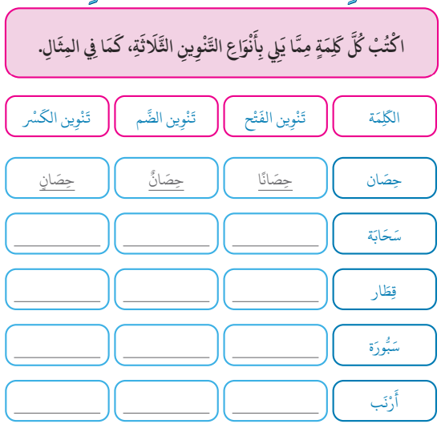
حصان
شجرةٍ
شجرةٌ
شجرةً
شجرة
بابٍ
بابٌ
بابًا
الباب
حذاءٍ
حذاءٌ
حذاءً
حذاء
كلبٍ
كلبٌ
كلبًا
كلب

Slide 18
Word wall game
https://wordwall.net/ar/resource/1125560?wwmethod=link

Slide 19
الإثنين
19 أكتوبر 2026 م
التاريخ الميلادي:
19 جماد الأول 1448 هـ
التاريخ الهجري:
مهارة هجائية (التاء المربوطة والتاء المفتوحة)
الموضوع :

Slide 20
القيمة التربوية :تقدير العلم والعلماء

Slide 21
الوقفة العلاجية: أسماء الإشارة
- صوب الخطأ الوارد في الجمل التالية :
هذه طالب مجتهد.
هذان بنتان مهذبتان.
هؤلاء معلم مخلص.
ذلك شجرة عالية.
هاتان طالبان متفوقان..

Slide 22
يجيب الطالب على التطبيقات المقدمة له.

Slide 23
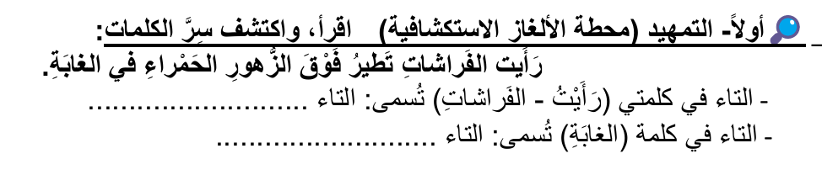
المفتوحة
المربوطة

Slide 24
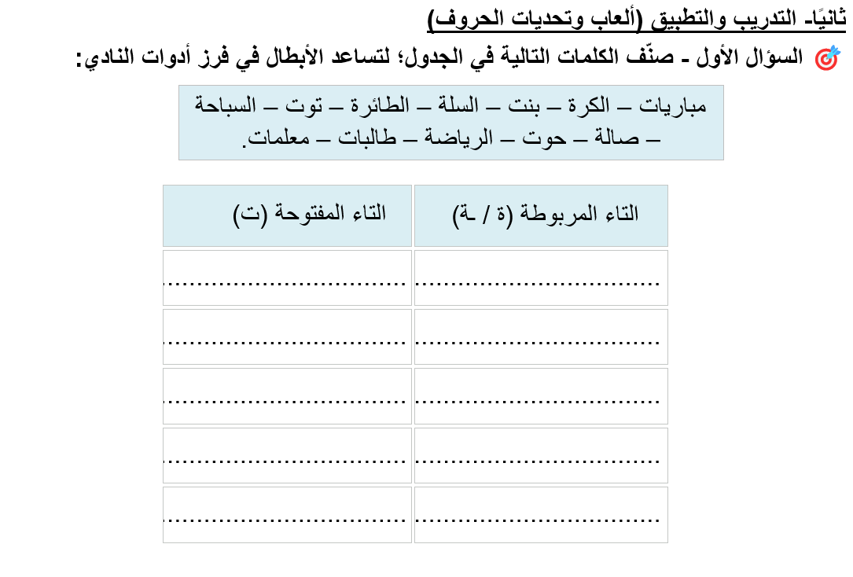
مباريات
الكرة
بنت
السلة
توت
الطائرة
حوت
السباحة
طالبات
الرياضة

Slide 25
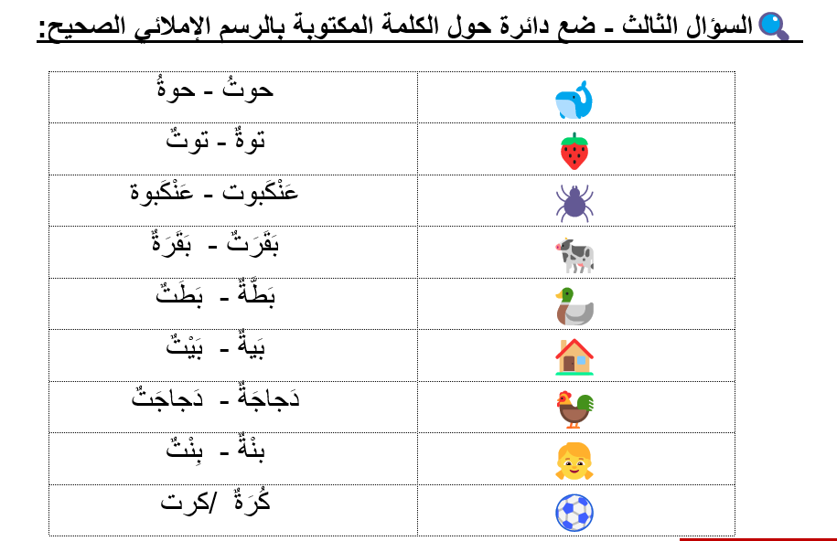

Slide 26
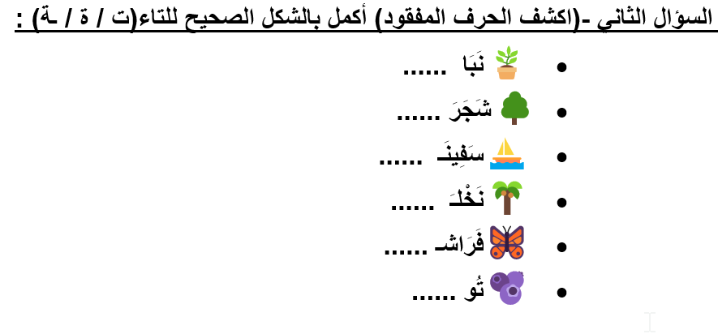
ت
ة
ــة
ــة
ــة
ت

Slide 27
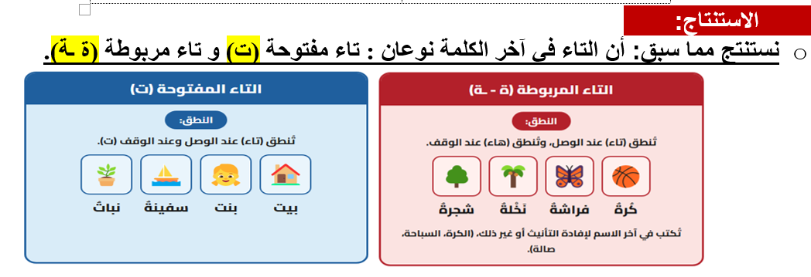

Slide 29
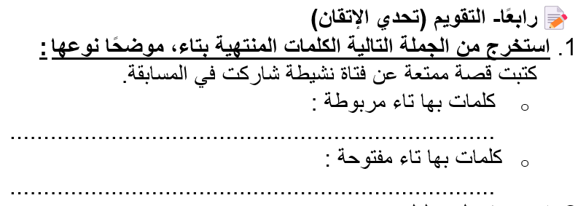
قصة – ممتعة – فتاة - نشيطة
كتبت - شاركت

Slide 30
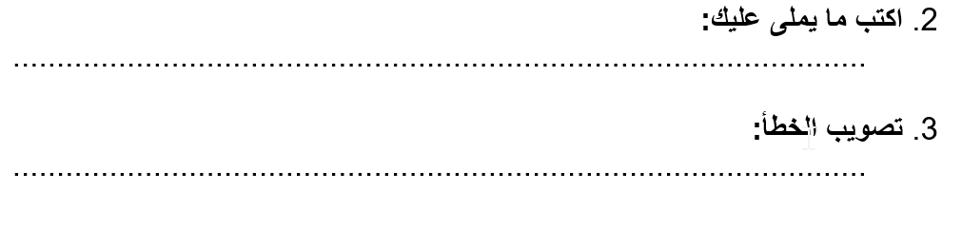
أكلت حصة التوت تحت الشجرة.

Slide 31
الثلاثاء
20 أكتوبر 2026 م
التاريخ الميلادي:
20 جماد الثاني 1448 هـ
التاريخ الهجري:
إملاء
الموضوع :

Slide 32
يكتب ما يملى عليه .
يجيب عن أسئلة الكتاب.

Slide 33
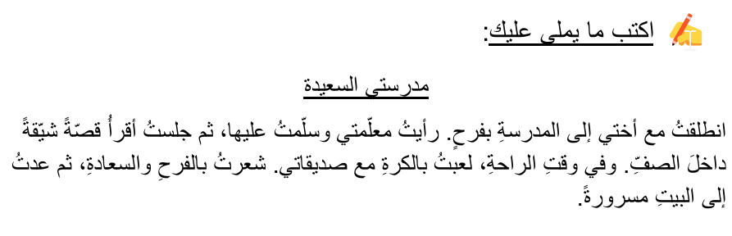

Slide 34
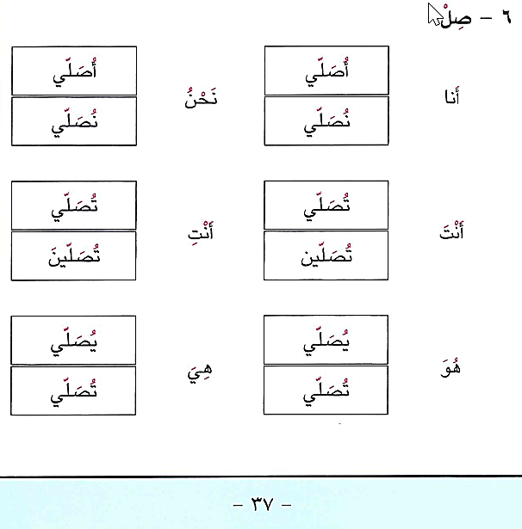

Slide 35
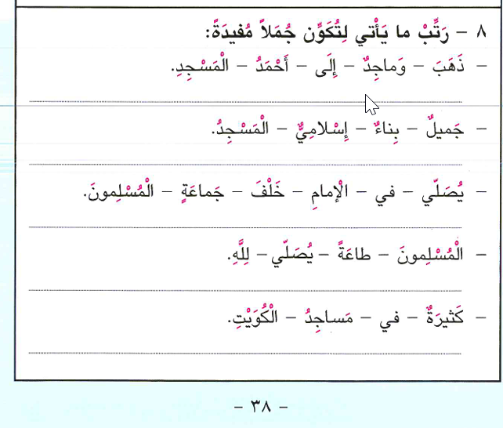
ذهب أحمد وماجد إلى المسجد.
المسجد بناء إسلامي جميل.
يصلي المسلمون خلف الإمام في جماعة.
يصلي المسلمون طاعة لله.
في الكويت مساجد كثيرة.

Slide 36
الأربعاء
21 أكتوبر 2026 م
التاريخ الميلادي:
21 جماد الثاني 1448 هـ
التاريخ الهجري:
أحمد وماجد يصليان الجمعة ص 31
الموضوع :
مهارة لغوية(ظرف الزمان والمكان)
التناول :

Slide 37
القيمة التربوية :تقدير العلم والعلماء

Slide 38
الوقفة العلاجية: أسماء الإشارة
- صغ جملتين من إنشائك حوت اسم إشارة :
هذه طالب مجتهد.
هذان بنتان مهذبتان.

Slide 39
-يميز بين ظرف الزمان وظرف المكان.
- يحدد ظرف الزمان والمكان في جمل تُعرض عليه شفويًا أو كتابيًا.
- يستعمل ظرف الزمان والمكان في جمل مختلفة .

Slide 40
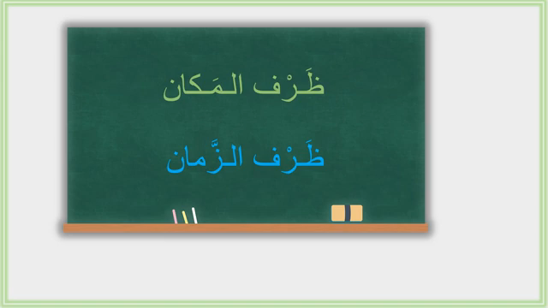
تمهيد

Slide 41
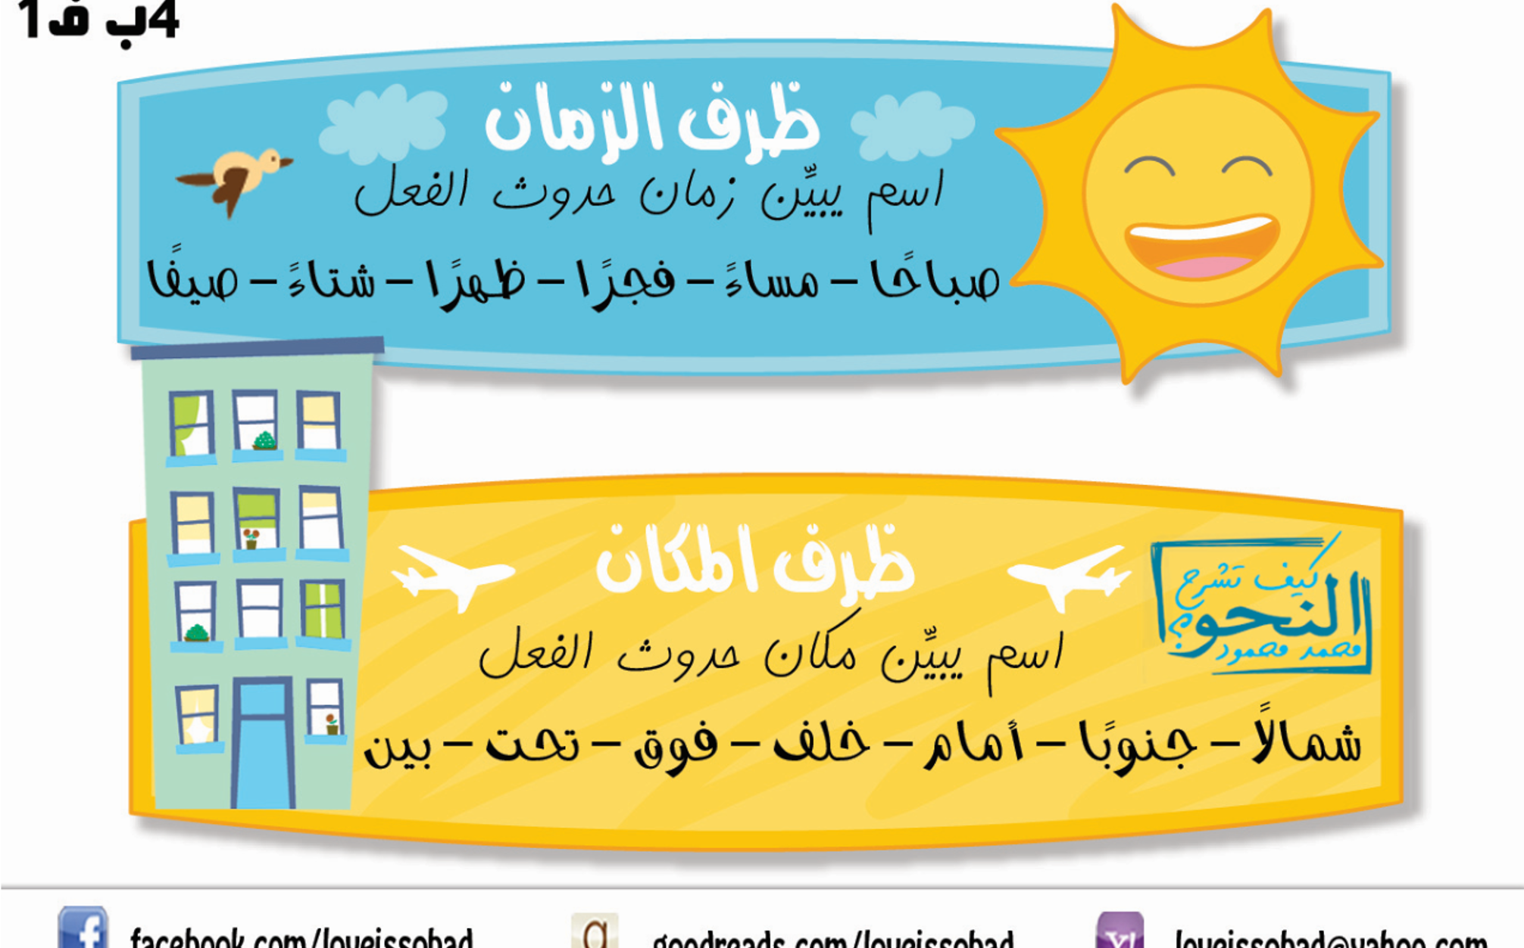

Slide 42
ظرف الزمان:هو الاسم الذي يعبر عن زمن حدوث الفعل
صباحاً ليلا
مساءً شتاءً
يوم صيفا
فجراً شهر

Slide 43
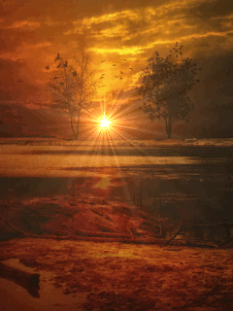
متى تشرق الشمس ؟
تشرق الشمس صباحاً.

Slide 44
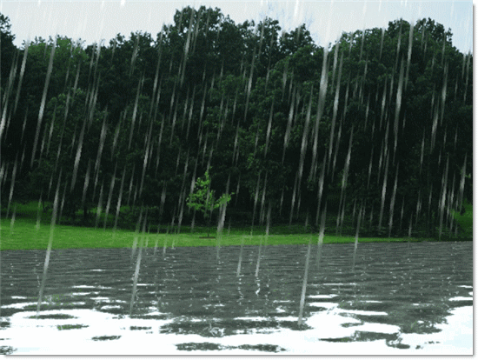
متى تسقط الأمطار؟
تسقط الأمطار شتاءً

Slide 45
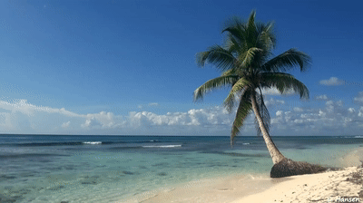
متى يذهب الناس للشواطئ ؟
يذهب الناس للشواطئ صيفاً

Slide 46

متى تكون العطلة الأسبوعية؟
العطلة الأسبوعية تكون يوم الجمعة

Slide 47

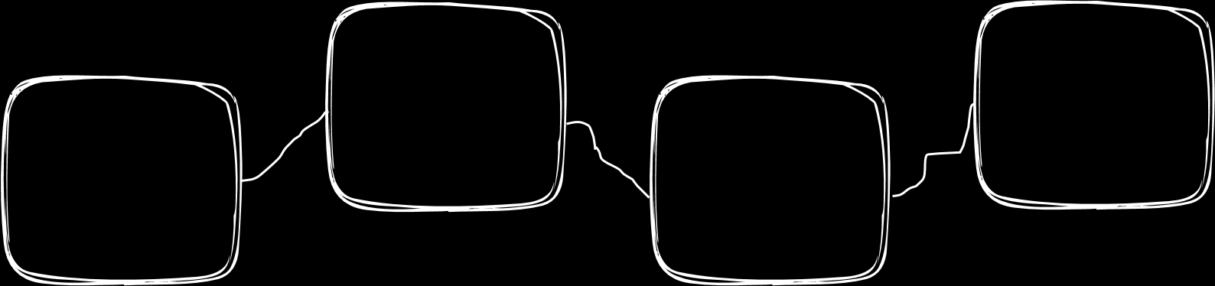
صباحًا
قبل
مساءً
بعد
ربيعًا
صيفًا
خريفًا
شتاءً

Slide 48
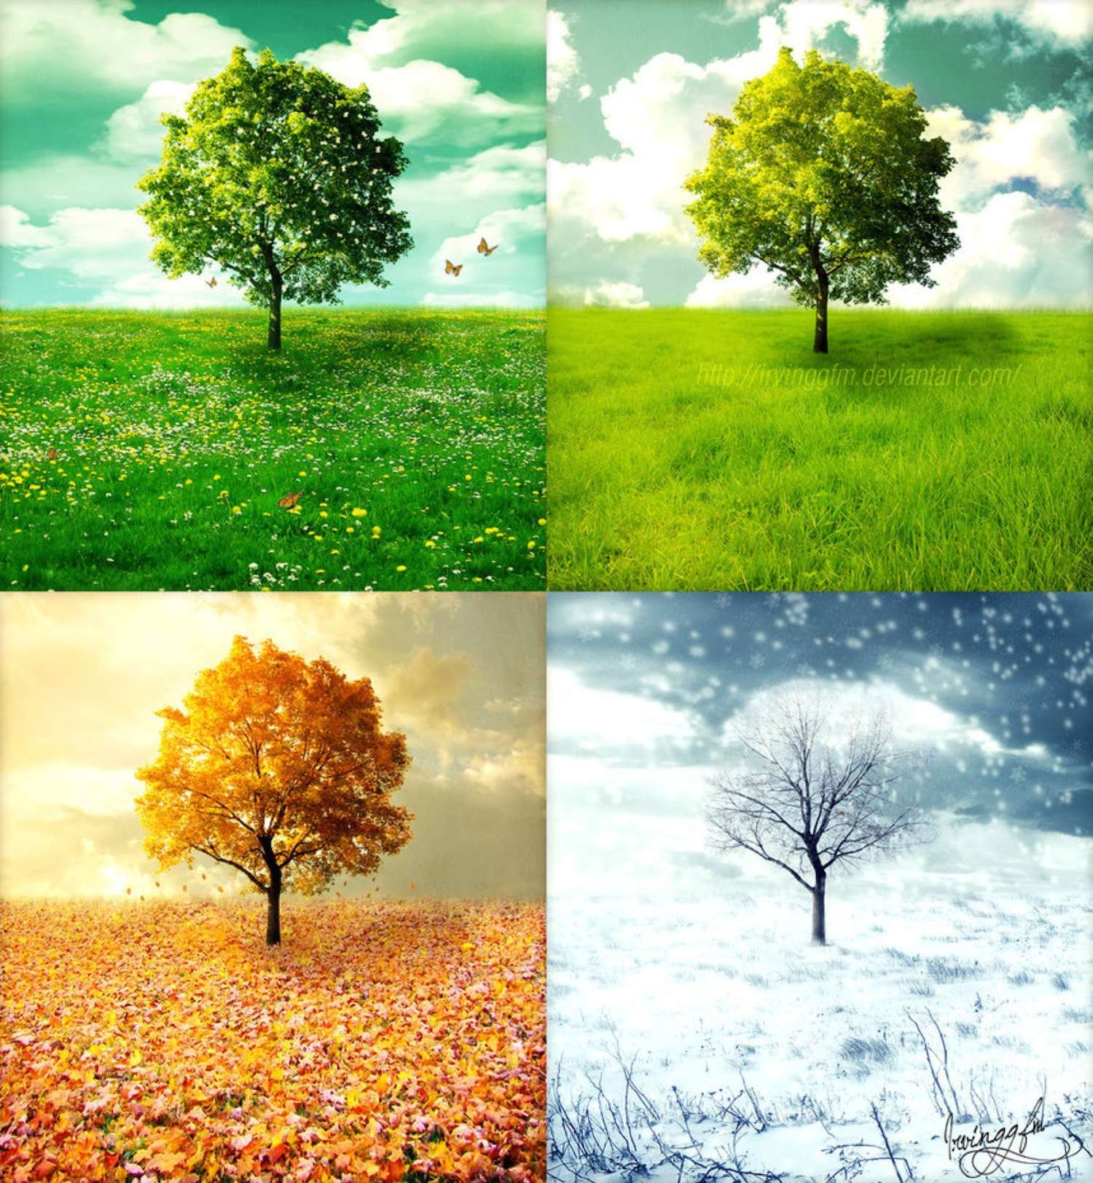
ربيعًا
صيفًا
خريفًا
شتاءً

Slide 49
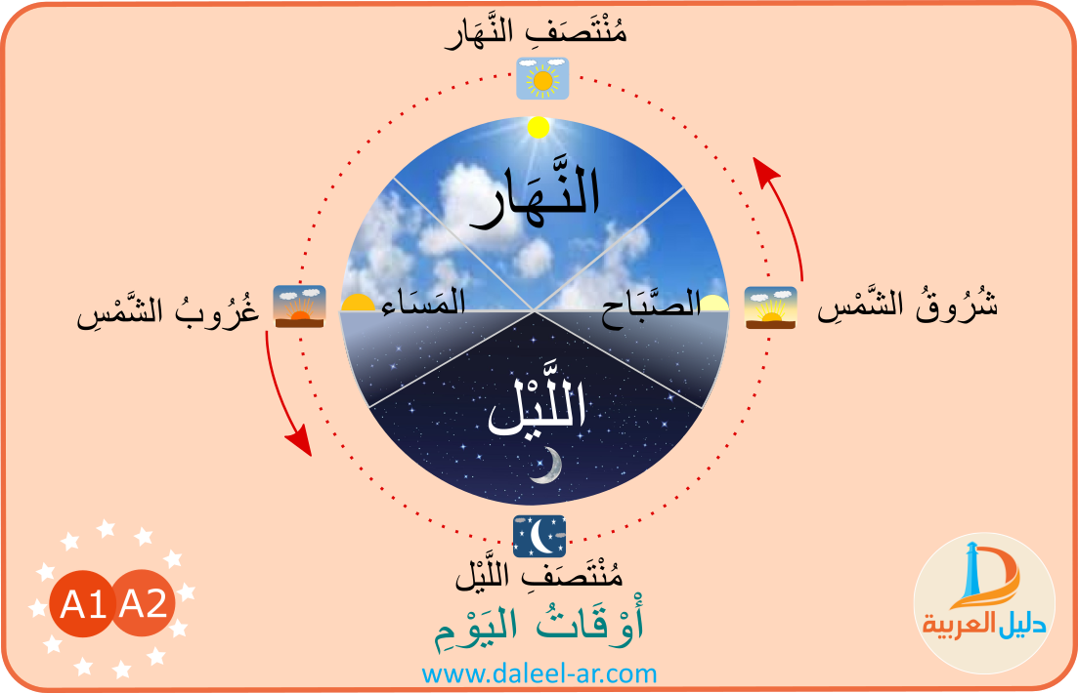
ربيعًا
صيفًا
خريفًا
شتاءً

Slide 50
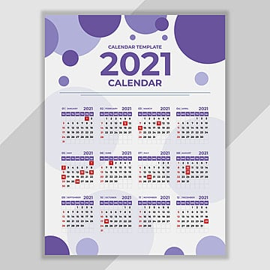
يومًا / ساعةً / أسبوعًا / قبل / بعد

Slide 51
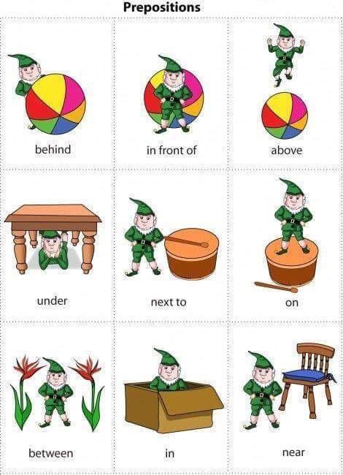
داخل
أمام
inside
ظرف المكان
تحت
هو اسم يدل على مكان حدوث الفعل.
خلف
بين
جانب
فوق

Slide 52
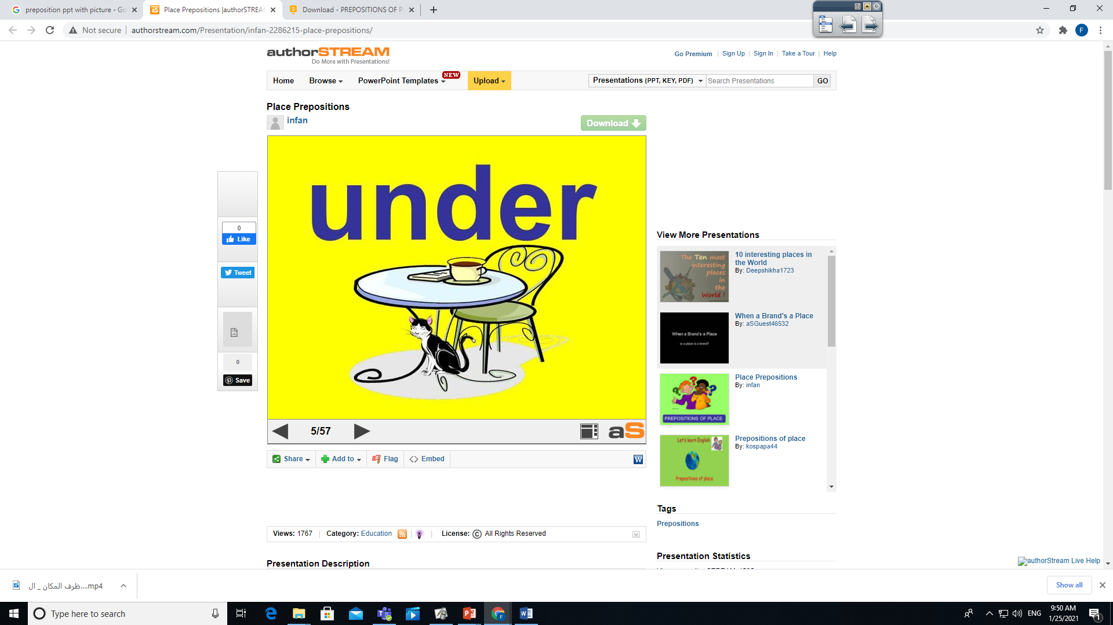
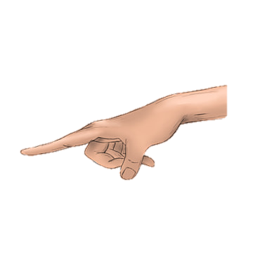

تحت
under
أين تجلس القطة ؟
القطة تجلس تحت الطاولة

Slide 53
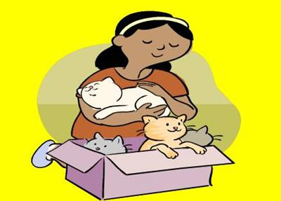
داخل
inside
أين تجلس القطط ؟
تجلس القطط داخل الصندوق.

Slide 54
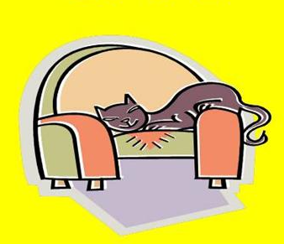
فوق
on
أين تجلس القطة ؟
القطة تجلس فوق الأريكة

Slide 55
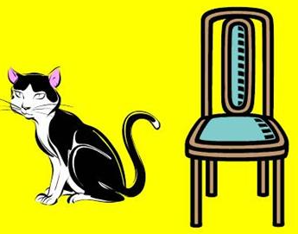
جانب
Next to
أين تجلس القطة ؟
القطة تجلس جانب الكرسي

Slide 56
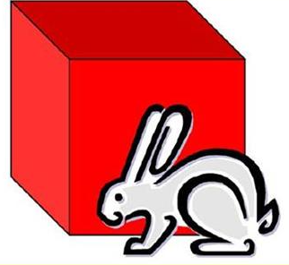
أمام
In front of
أين يجلس الأرنب؟
يجلس الأرنب أمام الصندوق

Slide 57
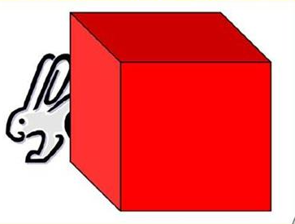
خلف
behind
أين يجلس الأرنب؟
يجلس الأرنب خلف الصندوق

Slide 58
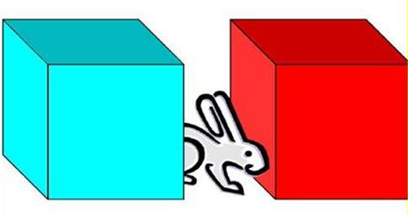
أين يجلس الأرنب؟
بين
between
يجلس الأرنب بين الصندوقين

Slide 59

https://wordwall.net/ar/resource/508513?wwmethod=link
https://wordwall.net/play/16695/027/413

Slide 60
حوط ظرف(المكان – الزمان) في الجمل التالية.
-أذهب إلى المدرسة صباحًا.
-القطة تحب اللعب تحت المكتب.
-أذهب إلى النادي يوم السبت.
-الكلب يقف فوق السيارة.

Slide 61
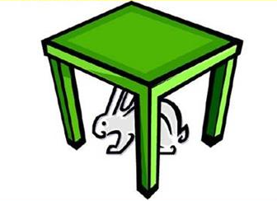
تحت
1- يجلس الأرنب............الطاولة .
(فوق / تحت / جانب)

Slide 62
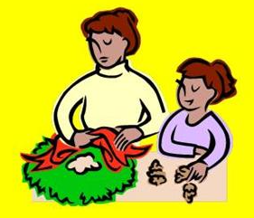
جانب
2- تجلس البنت............أمها .
(فوق / تحت / جانب)

Slide 63
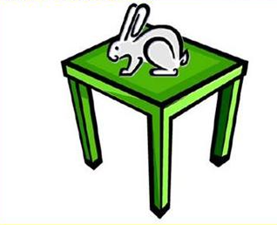
فوق
3- يجلس الأرنب............الطاولة .
(فوق / تحت / جانب)

Slide 64
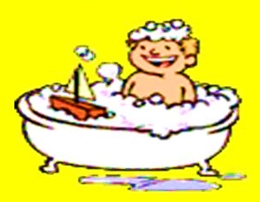
داخل
4- يجلس الولد............حوض الإستحمام .
(فوق / داخل / جانب)

Slide 65
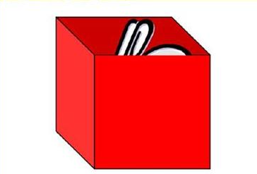
داخل
5- يجلس الأرنب............الصندوق .
(فوق / داخل / جانب)

Slide 66
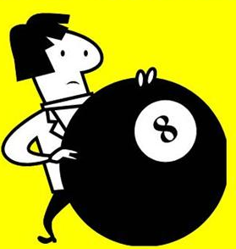
خلف
6- يقف الرجل............الكرة .
(أمام / جانب / خلف)

Slide 67
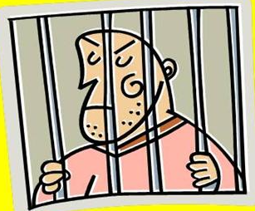
خلف
7- يقف الرجل............القضبان .
(أمام / في / خلف)

Slide 68
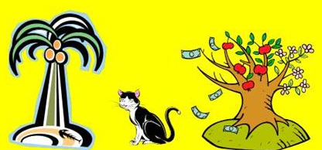
بين
8- تقف القطة............الشجرة و النخلة.
(أمام / بين / خلف)

Slide 69
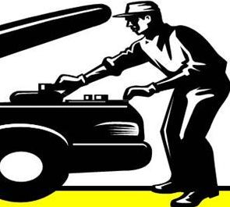
أمام
9- يقف الرجل............السيارة.
(أمام / بين / خلف)

Slide 70
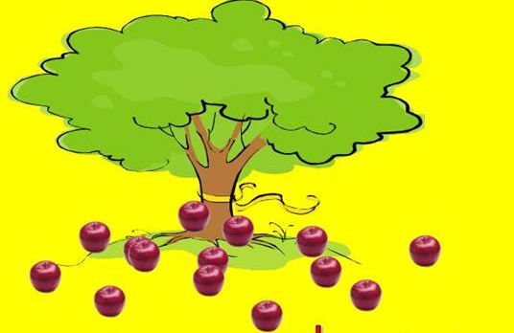
تحت
9- التفاح............الشجرة.
(فوق / تحت / جانب)

Slide 71
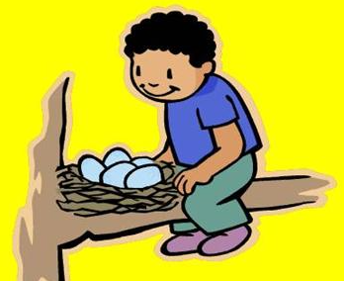
داخل
10- البيض............العش.
(أمام / داخل / خلف)

Slide 72

تطبيقات
نشاط
*اخْتر الإجابة الصَّحيحة:
صَباحًا
عَصْرًا
لَيْلًا
- يَسْقي الْعامِلُ الزَّرْعُ.......
- لَعِبتُ مَعَ أَصْدِقائي.......
- يَنامُ الطِّفْلُ في سَريرِهِ......

Slide 73


نشط
*اخْتر الإجابة الصَّحيحة:
خَلْفَ
فَوْقَ
أَمامَ
- زَرَعْتُ الشَّجَرَة...... الْمَنْزِل.
- وَضَعْتُ الْكُرْسِيِّ...... الْمَكْتَبِ.
- تَجْلِسُ الْقِطَّةُ...... الطّاولَةِ.

Slide 74
تطبيقات
نشاط
تَحْتَ
أَسْفَل
أَعْلى
- شاهَدتُ بُحَيْرَةٌ...... الْجَبَلِ.
- وَجَدْتُ لُعْبَتي...... السَّرير.
- يُرَفْرِفُ الْعَلَمُ...... السَّارِيةِ.

Slide 76

أكمل الجمل التالية بظرف(المكان –الزمان) المناسب.
صباحًا – تحت - مساءً - خلف
خلف
مساءً
صباحًا
تحت

Slide 77

وظف ظرف(الزمان –المكان)في تعبير من إنشائك.
وقفت تحت الشجرة.
الطائر فوق الشجرة.
تلمع النجوم مساءً.

